Slide 1

ЭЛЕМЕНТЫ ИНФОРМАЦИОННЫХ СИСТЕМ РОБОТОВ
Информационные системы в мехатронике и робототехнике

Slide 2
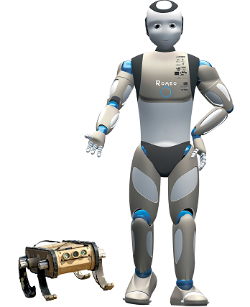
ЭЛЕМЕНТЫ ИНФОРМАЦИОННЫХ СИСТЕМ
Тесты для повторения
Что понимают под «информацией» в области техники?
а) Часть знаний, которая используется для ориентирования, активного дей­ствия, управления.
б) Любые данные или сведения, которые кого-либо интересуют.
в) Сообщения, передаваемые в форме знаков или сигналов.
Тип сигнала, принимающий любые значения уровня, но в отдельные мо­менты времени:
а) Дискретно непрерывный.
б) Квантованный.
в) Аналоговый.
Селекция сигнала в частотной области; синтез фильтров, согласованных с сигналами; частотное разделение каналов:
а) Спектральный анализ.
б) Линейная фильтрация.
в) Нелинейная обработка.
Сравнивающие устройства - это устройства, устанавливающие степень сходства сравниваемых сигналов:
а) Да.
б) Нет.
Оснащенное рабочим органом механическое устройство, предназначен­ное для перемещения в пространстве тела, - это:
а) Промышленный робот.
б) Манипулятор.
в) Информационная система.
Сколько известно различных элементарных сочленений?
а) Два.
б) Десять.
в) Шесть.
Звенья и сочленения манипулятора нумеруются:
а) По возрастанию от стойки к схвату.
б) По возрастанию от схвата к стойке.
в) Произвольный порядок.
Информационные системы в мехатронике и робототехнике

Slide 3
ЭЛЕМЕНТЫ ИНФОРМАЦИОННЫХ СИСТЕМ
Информационные системы роботов можно разделить по функциональному признаку на две группы: датчики состояния манипулятора и системы очувствления.
К первым относятся датчики положения, скорости, крутящего момента.
Вторую группу составляют сенсорные устройства. Классификация сенсорных устройств приведена на рисунке.
Информационные системы в мехатронике и робототехнике

Slide 4
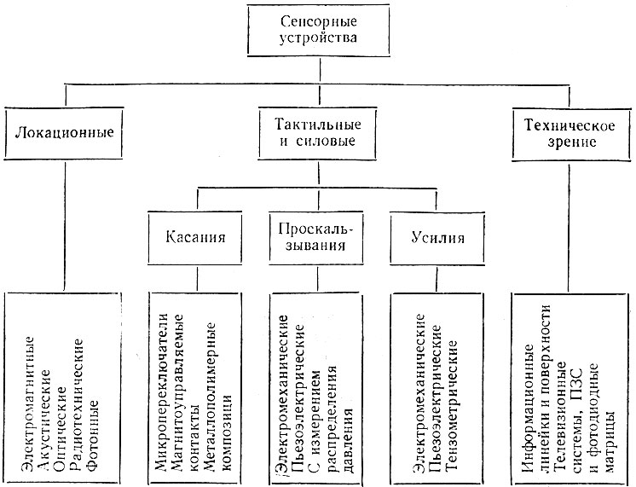
ЭЛЕМЕНТЫ ИНФОРМАЦИОННЫХ СИСТЕМ
Информационные системы в мехатронике и робототехнике

Slide 5
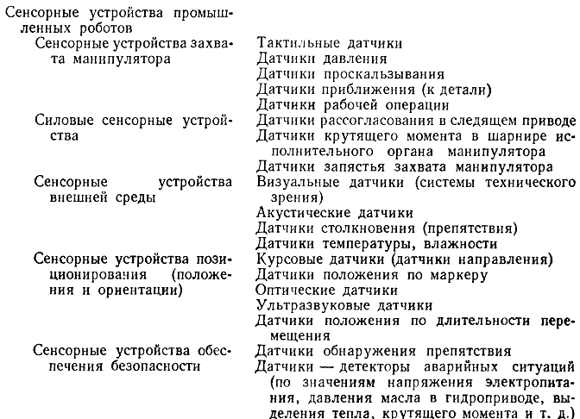
ЭЛЕМЕНТЫ ИНФОРМАЦИОННЫХ СИСТЕМ
Информационные системы в мехатронике и робототехнике

Slide 6
ЭЛЕМЕНТЫ ИНФОРМАЦИОННЫХ СИСТЕМ
По выявляемым свойствам и параметрам сенсорные системы роботов можно разделить на следующие группы:
1) системы, дающие общую картину окружающей среды с последующим выделением ее отдельных объектов;
2) системы, определяющие различные физико-химические свойства внешней среды и ее конкретных объектов;
3) системы, определяющие координаты местоположения робота и параметры его движения, включая координаты относительно объектов внешней среды.
Информационные системы в мехатронике и робототехнике

Slide 7
ЭЛЕМЕНТЫ ИНФОРМАЦИОННЫХ СИСТЕМ
К сенсорным системам первой группы относятся системы технического зрения и различного типа локаторы. Вторая группа сенсорных систем наиболее многообразна: измерители геометрических параметров, плотности, температуры, оптических свойств, химического состава и т. д. Третья группа определяет параметры, относящиеся к самому роботу: его географические координаты в пространстве от спутниковых систем до использующих магнитное поле Земли, измерители угловых координат, перемещения и скорости, в том числе и относительно отдельных объектов внешней среды вплоть до фиксации соприкосновения с ними.
В составе роботов все эти сенсорные системы служат прежде всего для обслуживания двух исполнительных систем — манипуляционной и передвижения. Это и определяет основные требования к сенсорным системам — дальность действия, точность, быстродействие и т. д.
Информационные системы в мехатронике и робототехнике

Slide 8
ЭЛЕМЕНТЫ ИНФОРМАЦИОННЫХ СИСТЕМ
Сенсорные системы, обслуживающие манипуляторы, образуют две группы:
системы, входящие в контур управления движением манипулятора,
системы очувствления его рабочего органа.
В число последних систем, в частности, часто входят размещенные у рабочего органа манипулятора системы технического зрения и датчики усилий.
Сенсорные системы, используемые в системах передвижения робота, подразделяются на системы, обеспечивающие навигацию в пространстве, и системы, обеспечивающие безопасность движения (предотвращения столкновений с препятствиями, опрокидывания на уклонах, попадания в недопустимые для робота внешние условия и т. п.). Важным параметром сенсорных систем является дальность действия. По этому показателю сенсорные системы роботов можно разделить на контактные, ближнего, дальнего и сверхдальнего действия.
Информационные системы в мехатронике и робототехнике

Slide 9
ЭЛЕМЕНТЫ ИНФОРМАЦИОННЫХ СИСТЕМ
Контактные сенсорные системы применяются для очувствления рабочих органов манипуляторов и корпусов (бамперов) мобильных роботов. Они позволяют фиксировать контакт с объектами внешней среды (тактильные сенсоры), измерять усилия, возникающие в месте этого контакта (силовые сенсоры), определять проскальзывание объектов при их удержании захватным устройством манипулятора. Контактным сенсорным системам свойственна простота, но они накладывают существенные ограничения на динамику и прежде всего на быстродействие управления роботом.
Тактильные сенсоры помимо получения информации о контакте могут применяться и для определения размеров и формы объектов путем их ощупывания. Важным требованием, предъявляемым к этим устройствам, является высокая чувствительность (срабатывание при усилии в единицы грамм), малые габариты, механическая прочность и надежность.
Информационные системы в мехатронике и робототехнике

Slide 10
ЭЛЕМЕНТЫ ИНФОРМАЦИОННЫХ СИСТЕМ
Сенсорные системы ближнего действия обеспечивают информацией об объектах, расположенных в непосредственной близости от рабочего органа манипулятора или корпуса робота, т. е. на расстояниях, соизмеримых с их размерами. К таким системам относятся оптические локаторы и дальномеры, дистанционные измерители плотности грунта и т. п. Такие бесконтактные устройства технически сложнее контактных, но позволяют роботу выполнять задания с большой скоростью, заранее выдавая информацию о различных объектах и средах до соприкосновения с ними.
Сенсорные системы дальнего действия служат для получения информации о внешней среде в объеме всей рабочей зоны манипуляторов робота и окружающей среды мобильного робота.
Сенсорные системы сверхдальнего действия применяются главным образом в мобильных роботах. К ним относятся различные навигационные системы, локаторы и другие сенсорные системы соответствующей дальности действия. Эти устройства находят применение и в стационарных роботах при работе с подвижными объектами, чтобы заранее предвидеть их появление в рабочей зоне.
Сенсорные системы дальнего и сверхдальнего действия могут размещаться как на роботе, так и вне его (для получения информации со стороны).
Информационные системы в мехатронике и робототехнике

Slide 11
ЭЛЕМЕНТЫ ИНФОРМАЦИОННЫХ СИСТЕМ
В бесконтактных сенсорных системах для получения требуемой информации используются излучаемые ими специальные сигналы (оптические, радиотехнические, ультразвуковые и т. д.) и естественные излучения среды и ее объектов. В зависимости от этого различают активные и пассивные сенсорные системы.
Активные сенсорные системы имеют передатчик, излучающий первичный сигнал, и приемник, регистрирующий прошедший через среду прямой сигнал или вторичный сигнал, отраженный от объектов среды или сгенерированный ими под воздействием первичного сигнала.
Пассивные системы имеют только приемное устройство, а роль излучателя играют сами объекты внешней среды. Поэтому пассивные сенсорные системы обычно проще и дешевле активных, но менее универсальны. Для некоторых применений важна также скрытность действия пассивных систем.
Информационные системы в мехатронике и робототехнике

Slide 12
ЭЛЕМЕНТЫ ИНФОРМАЦИОННЫХ СИСТЕМ
Заметим, что все органы чувств человека являются пассивными. Однако у некоторых животных, у которых такого типа системы и прежде всего зрение не обеспечивают их необходимой информацией, существуют и активные сенсорные системы (летучие мыши, дельфины).
Для очувствления роботов наиболее широкое применение получили системы технического зрения, локационные, силомоментные и тактильные системы. Самыми универсальными из них являются системы технического зрения.
Требования, предъявляемые к сенсорным системам, существенно зависят от того уровня системы управления, на котором используется их информация. В частности, наибольшее быстродействие должны иметь сенсорные системы, используемые на уровнях управления, функционирующих в реальном времени, с неизбежным при этом упрощением этой информации. Наоборот, на стратегическом уровне управления поведением робота требуется наиболее полная информация в ущерб, возможно, быстродействию.
Информационные системы в мехатронике и робототехнике

Slide 13
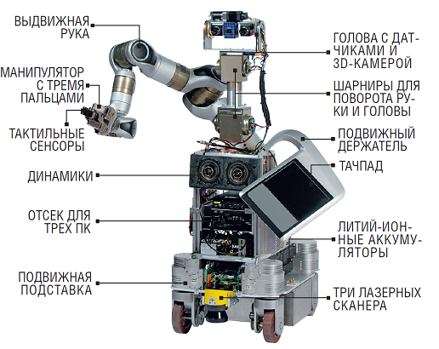
ЭЛЕМЕНТЫ ИНФОРМАЦИОННЫХ СИСТЕМ
Основной характеризующий их признак — это выявляемая величина.
Созданы и производятся датчики всех величин, которые используются в современных технических системах:
механические величины (перемещение, усилие, скорость, ускорение),
электрические (напряжение, ток, частота, фаза, мощность),
тепловые, оптические, акустические, магнитные и т. д.
Вторая важная классификация датчиков выполняется по принципу действия, т. е. по принципу преобразования интересующих нас величин в пригодную для последующего использования, чаще всего, как выше отмечено, в электрическую величину. По этому признаку различают датчики:
тензометрические,
пьезоэлектрические,
емкостные,
индуктивные,
гальваномагнитные (на эффекте Холла),
термопары и др.
Информационные системы в мехатронике и робототехнике

Slide 14
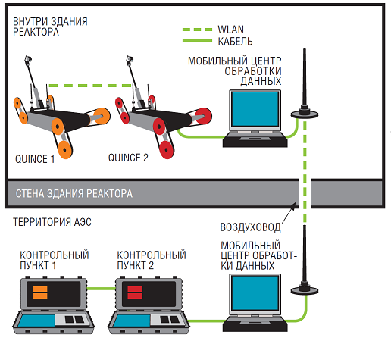
ЭЛЕМЕНТЫ ИНФОРМАЦИОННЫХ СИСТЕМ
Робот Quince в реакторе «Фукусима». Чтобы проанализировать обстановку в здании реактора АЭС «Фукусима», потребовалось два робота: Quince 1 делал фотографии и производил замеры уровня радиации, а Quince 2 передавал полученные данные находящимся снаружи спасателям.
Информационные системы в мехатронике и робототехнике

Slide 15
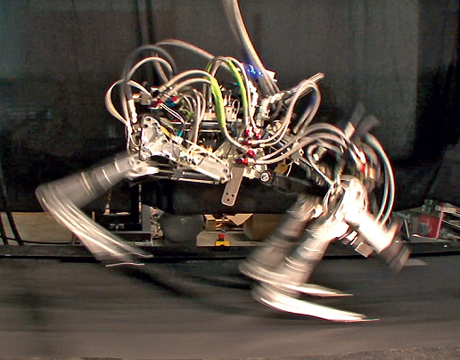
ЭЛЕМЕНТЫ ИНФОРМАЦИОННЫХ СИСТЕМ
Робот Cheetah (от англ. «гепард») производства компании Boston Dynamics оснащен движителем, созданным по образцу ног гепарда. Во время бега этот самый быстрый на сегодняшний день робот достигает максимальной скорости примерно в 30 км/ч.
Информационные системы в мехатронике и робототехнике

Slide 16
ЭЛЕМЕНТЫ ИНФОРМАЦИОННЫХ СИСТЕМ
Информационное устройства и системы имеют следующее количество уровней управления: 2, 3, 4 (каких?).
Укажите правильный ответ: информационные устройства и системы со­стоят из:
- внешних подсистем и внутренних подсистем;
- системы очувствления и систем технического зрения;
- датчиков положения звеньев и датчиков внутренней диагностики.
Информационные системы роботов можно разделить по функциональному признаку на 2 группы: Какие?
По выявляемым свойствам и параметрам сенсорные системы роботов можно разделить на следующие 3 группы: Какие?
Сенсорные системы, обслуживающие манипуляторы, образуют 2 группы. Какие?
Какие сенсорные системы применяются для очувствления рабочих органов манипуляторов и корпусов мобильных роботов?
В бесконтактных сенсорных системах для получения требуемой информации используются какие сигналы объектов?
Информационные системы в мехатронике и робототехнике

